Slide 1
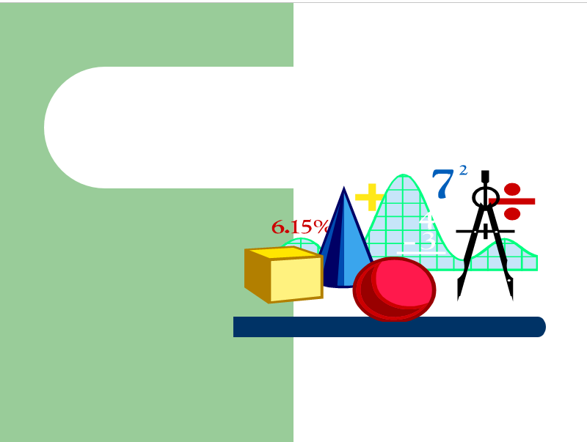
BÀI SOẠN MÔN TOÁN LỚP 6

Slide 2
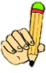

KHỞI ĐỘNG
ĐIỂM
ĐƯỜNG THẲNG

Slide 3

ĐIỂM
ĐƯỜNG THẲNG
Mối quan hệ giữa chúng như thế nào?

Slide 4
BÀI 32
ĐIỂM VÀ ĐƯỜNG THẲNG
Thời lượng: 03 tiết
01
Điểm thuộc, không thuộc đường thẳng.
02
Ba điểm thẳng hàng.
03
Hai đường thẳng song song, cắt nhau, trùng nhau.

Slide 5

Tiết 24
1. ĐIỂM THUỘC, KHÔNG THUỘC ĐƯỜNG THẲNG

Slide 6
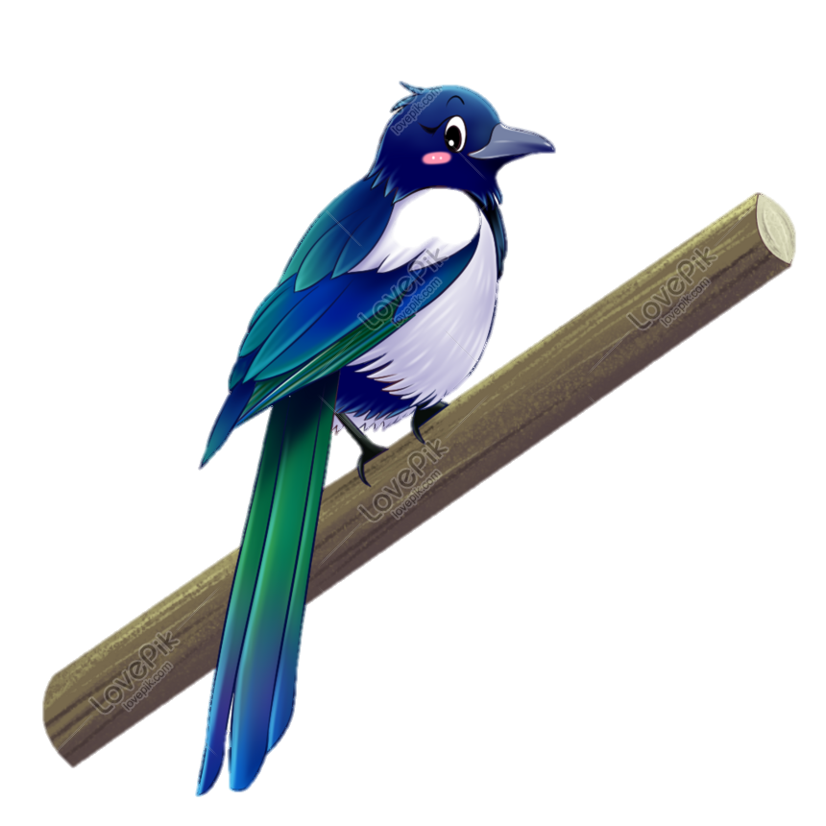
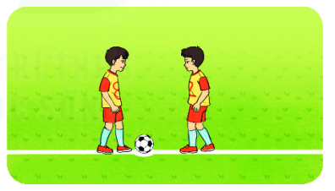
1. Điểm thuộc, không thuộc đường thẳng.
Hình ảnh một điểm nằm trên một đường thẳng

Slide 7
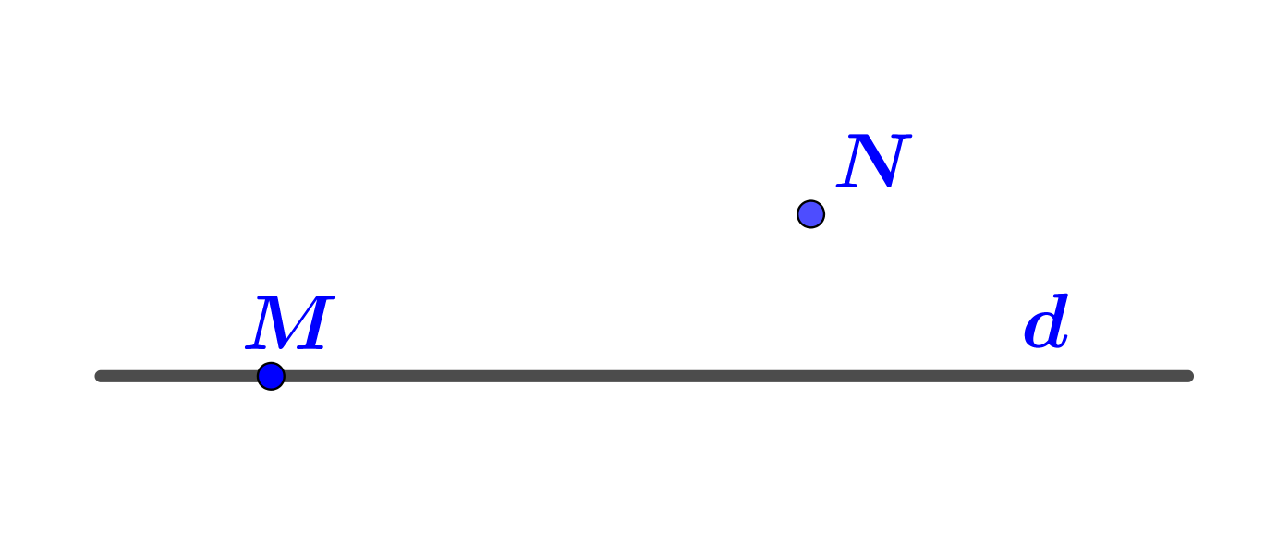
1. Điểm thuộc, không thuộc đường thẳng.
Hình 8.1
Điểm M thuộc đường thẳng d . Kí hiệu:
Điểm N không thuộc đường thẳng d . Kí hiệu:

Slide 8


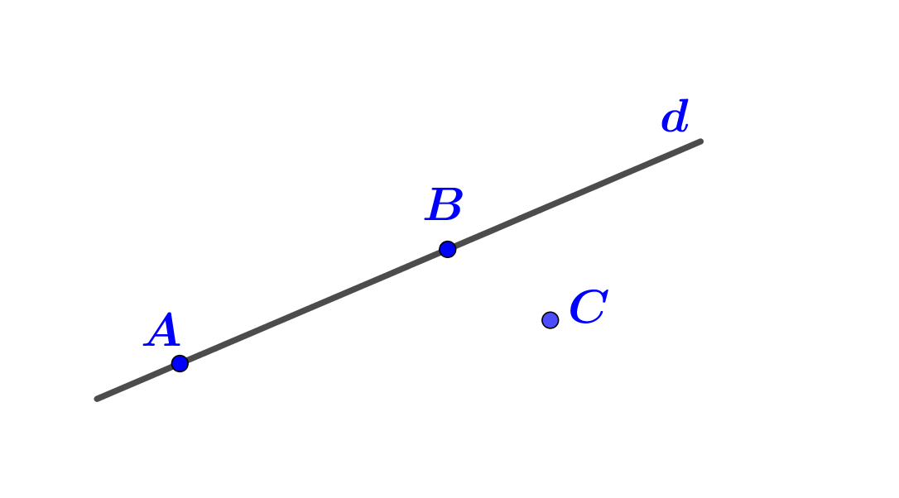
1. Điểm thuộc, không thuộc đường thẳng.
Trong Hình 8.2, những điểm nào thuộc đường thẳng d, điểm nào không thuộc đường thẳng d ?
Hình 8.2
Điểm A thuộc đường thẳng d . Kí hiệu:
Điểm B thuộc đường thẳng d . Kí hiệu:
Điểm C không thuộc đường thẳng d . Kí hiệu:

Slide 9

HOẠT ĐỘNG 1
Nhận xét về hai đường thẳng vừa vẽ ?
A
B
Có một đường thẳng và chỉ một đường thẳng đi qua hai điểm phân biệt

Slide 10
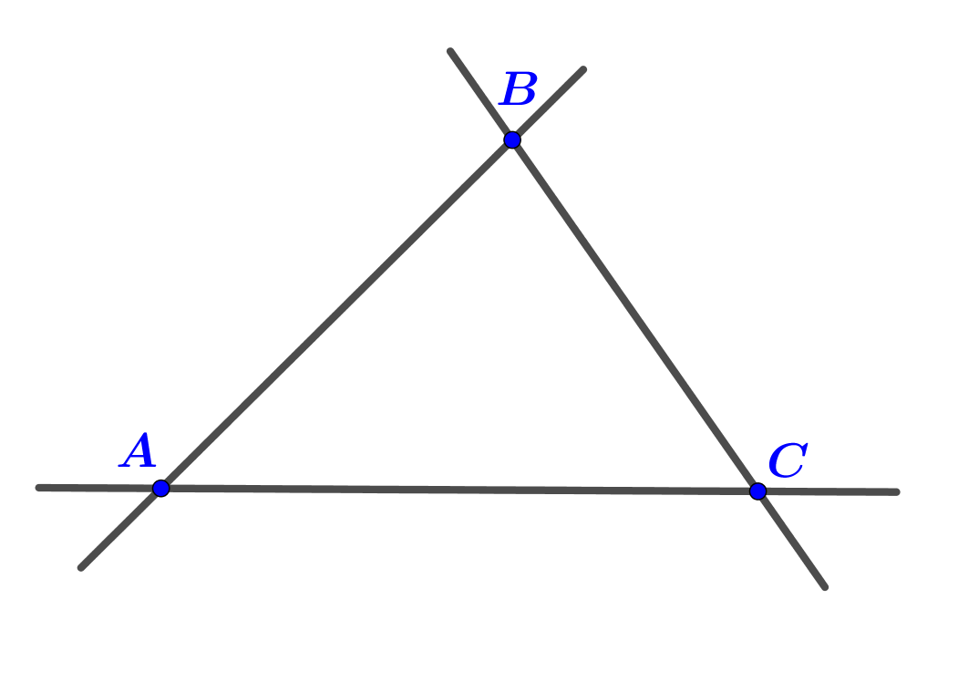
1. Điểm thuộc, không thuộc đường thẳng.
Trong Hình 8.4 có bao nhiêu đường thẳng? Hãy đọc tên các đường thẳng đó?
Có 3 đường thẳng:
Hình 8.4

Slide 11

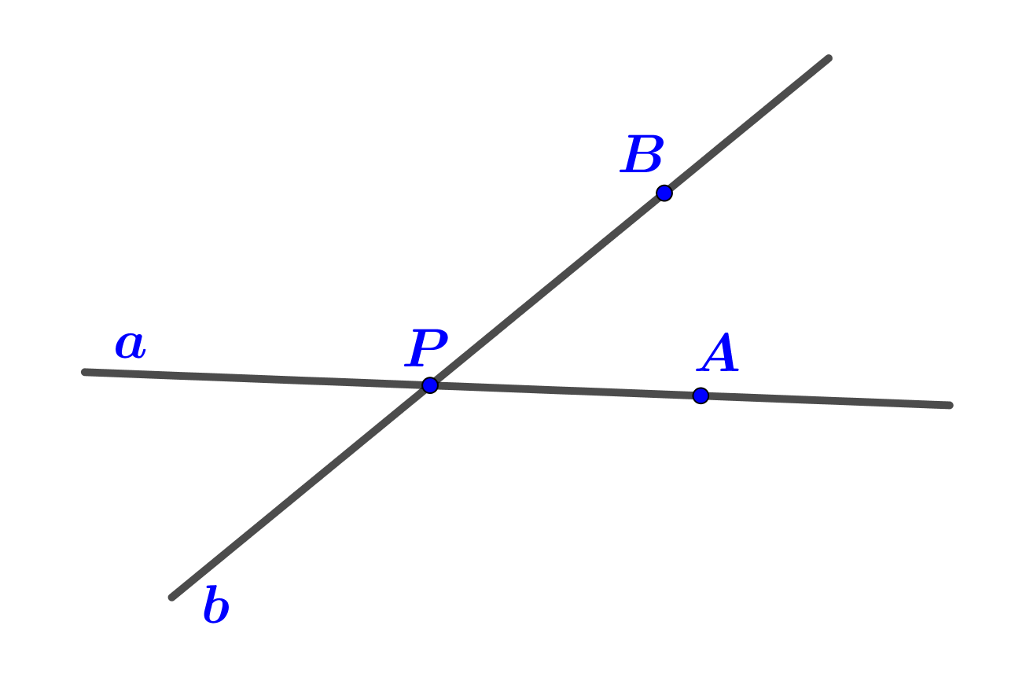
1. Điểm thuộc, không thuộc đường thẳng.
Bài 8.1. Quan sát Hình 8.11
a) Giao điểm của hai đường thẳng a và b
NHÓM 1
là điểm nào?
là điểm P
b) Điểm A thuộc đường thẳng nào và không thuộc đường thẳng nào? Hãy trả lời bằng câu diễn đạt và kí hiệu
NHÓM 2
- Điểm A thuộc đường thẳng a. Kí hiệu:
- Điểm A không thuộc đường thẳng b. Kí hiệu:

Slide 12





GIẢI CỨU
ĐẠI DƯƠNG

Slide 13






00:45
Hình ảnh của điểm là
00:44
00:43
00:42
00:41
00:40
00:39
00:38
00:37
00:36
00:35
00:34
00:33
00:32
00:31
00:30
00:29
00:28
00:27
00:26
00:25
00:24
00:23
00:22
00:21
00:20
00:19
00:18
00:17
00:16
00:15
00:14
00:13
00:12
00:11
00:10
00:09
00:08
00:07
00:06
00:05
00:04
00:03
00:02
00:01
00:00
A. chữ cái in hoa.
B. chữ cái in thường
C. vạch thẳng
D. dấu chấm nhỏ

Slide 14

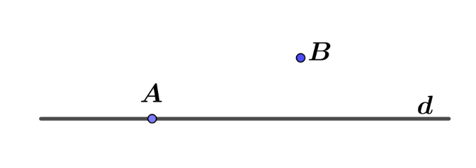


Cho hình vẽ (hình 1). Chọn câu đúng
00:45
00:44
00:43
00:42
00:41
00:40
00:39
00:38
00:37
00:36
00:35
00:34
00:33
00:32
00:31
00:30
00:29
00:28
00:27
00:26
00:25
00:24
00:23
00:22
00:21
00:20
00:19
00:18
00:17
00:16
00:15
00:14
00:13
00:12
00:11
00:10
00:09
00:08
00:07
00:06
00:05
00:04
00:03
00:02
00:01
00:00
Hình 1
A.
B.
C.
D.

Slide 15

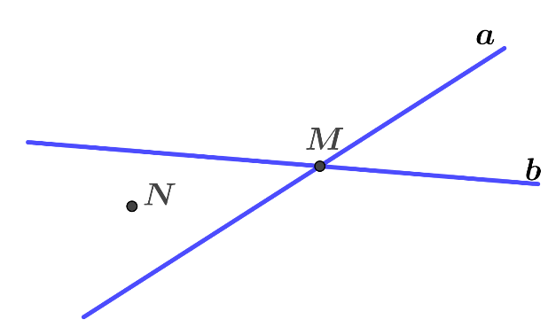




Cho hình vẽ. Chọn phát biểu đúng
00:45
00:44
00:43
00:42
00:41
00:40
00:39
00:38
00:37
00:36
00:35
00:34
00:33
00:32
00:31
00:30
00:29
00:28
00:27
00:26
00:25
00:24
00:23
00:22
00:21
00:20
00:19
00:18
00:17
00:16
00:15
00:14
00:13
00:12
00:11
00:10
00:09
00:08
00:07
00:06
00:05
00:04
00:03
00:02
00:01
00:00
A.
B.
C.
D.

Slide 16
HƯỚNG DẪN VỀ NHÀ
Làm lại bài 8.1
Chuẩn bị phần 2 “Ba điểm thẳng hàng”

